Slide 1
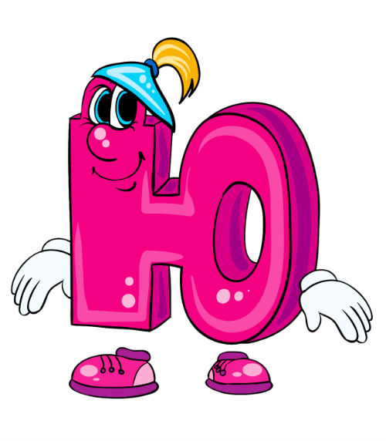
Навчання грамоти
Читання
Букварний період
Урок 77
Мала буква ю. Читання складів, слів, речень і тексту з вивченими літерами

Slide 2

Організація класу
Добрий день!
Сіли рівно, озирнулись,
Один одному всміхнулись.
Якщо добре працювати –
Вийдуть гарні результати.
Тож не гаємо ми час,
Бо знання чекають нас!

Slide 3
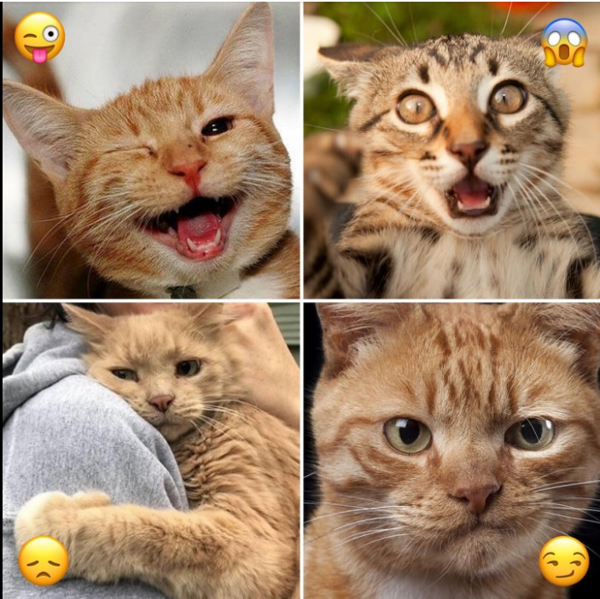
Налаштування «Який ти сьогодні?»
Вибери котика, що відображає твій настрій на початку уроку

Slide 4
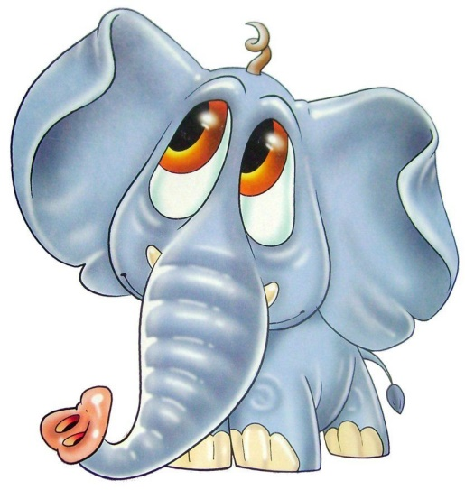

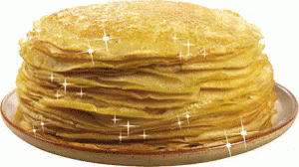
Артикуляційні вправи
«Млинці»
«Слоник»
«Чистимо зубки»
Широким, плоским і рівненьким
Ми можемо язик зробить.
Таким, як цей млинець смачненький,
Що на тарілочці лежить.
(посміхнись, трохи відкрий рот і поклади широкий язик на нижню губу)
Губи витягни «трубочкою» вперед, як під час вимовляння зву­ка [у]. Губи й зуби майже зімкнені. Утримуй губи в такому положенні 5—10 секунд.
Посміхнися, покажи зуби, відкрий рот і кінчиком язика «почисти» нижні (верхні) зуби зсередини.

Slide 5
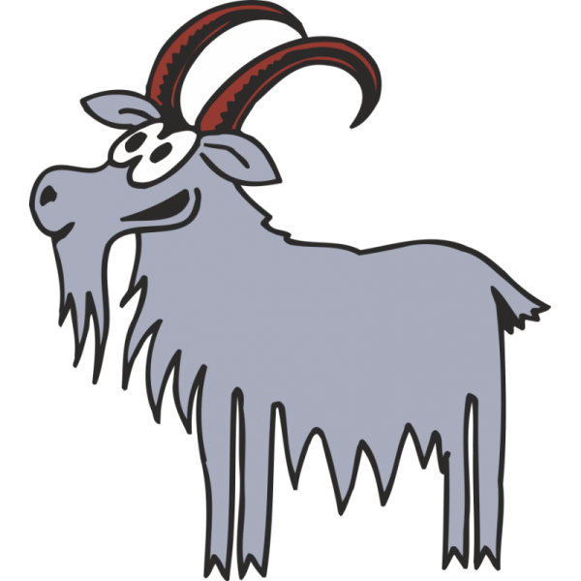
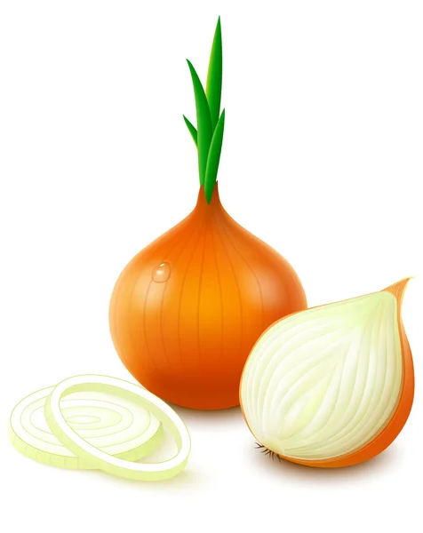
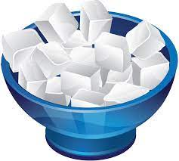
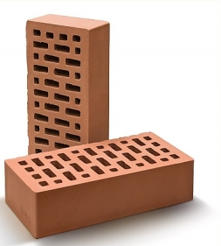
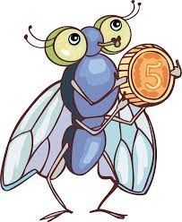

Прочитай склади. З'єднай їх з відповідними малюнками
це
цу
ци
ца
цо
ці

Slide 6
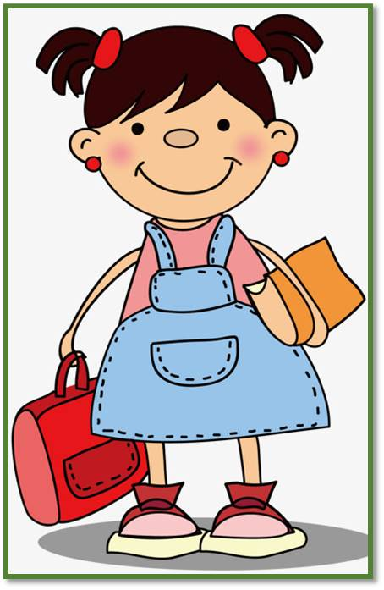
Послухай вірш
В школі я пишу, читаю,
І рахую, і співаю,
І малюю, й гарно граю,
Як не знаю – запитаю,
Бо старанно все вивчаю.
Пишу, читаю,
рахую, співаю,
малюю, граю,
знаю, запитаю,
вивчаю
[у]
- Про кого розповідається у вірші?
- Чи можеш ти так сказати про себе?
- Який звук ти чуєш найчастіше?
- Пригадай слова з цим звуком із вірша.
пи-шу
гра-ю
[у]
– о = о
– – о = о

Slide 7

Повідомлення теми уроку
Сьогодні на уроці читання ми познайомимось з малою друкованою буквою «ю», яка може позначати два звуки.
Будемо удосконалювати вміння читати слова та речення, працювати з прочитаним твором.

Slide 8

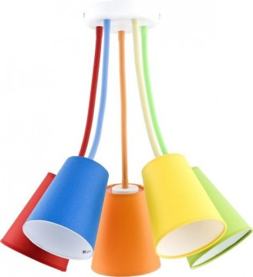
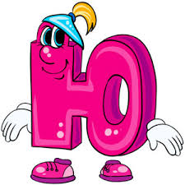
Гра «Буква загубилася»
Назви слова. Визнач перший склад в кожному слові і звуки, з яких він складається.
ю
ю
Запам’ятай!
_ нга
л _ стра
Буква Ю на початку слова і складу позначає два звуки [йу], а після м’якого приголосного [у]
[й у]
[у]

Slide 9

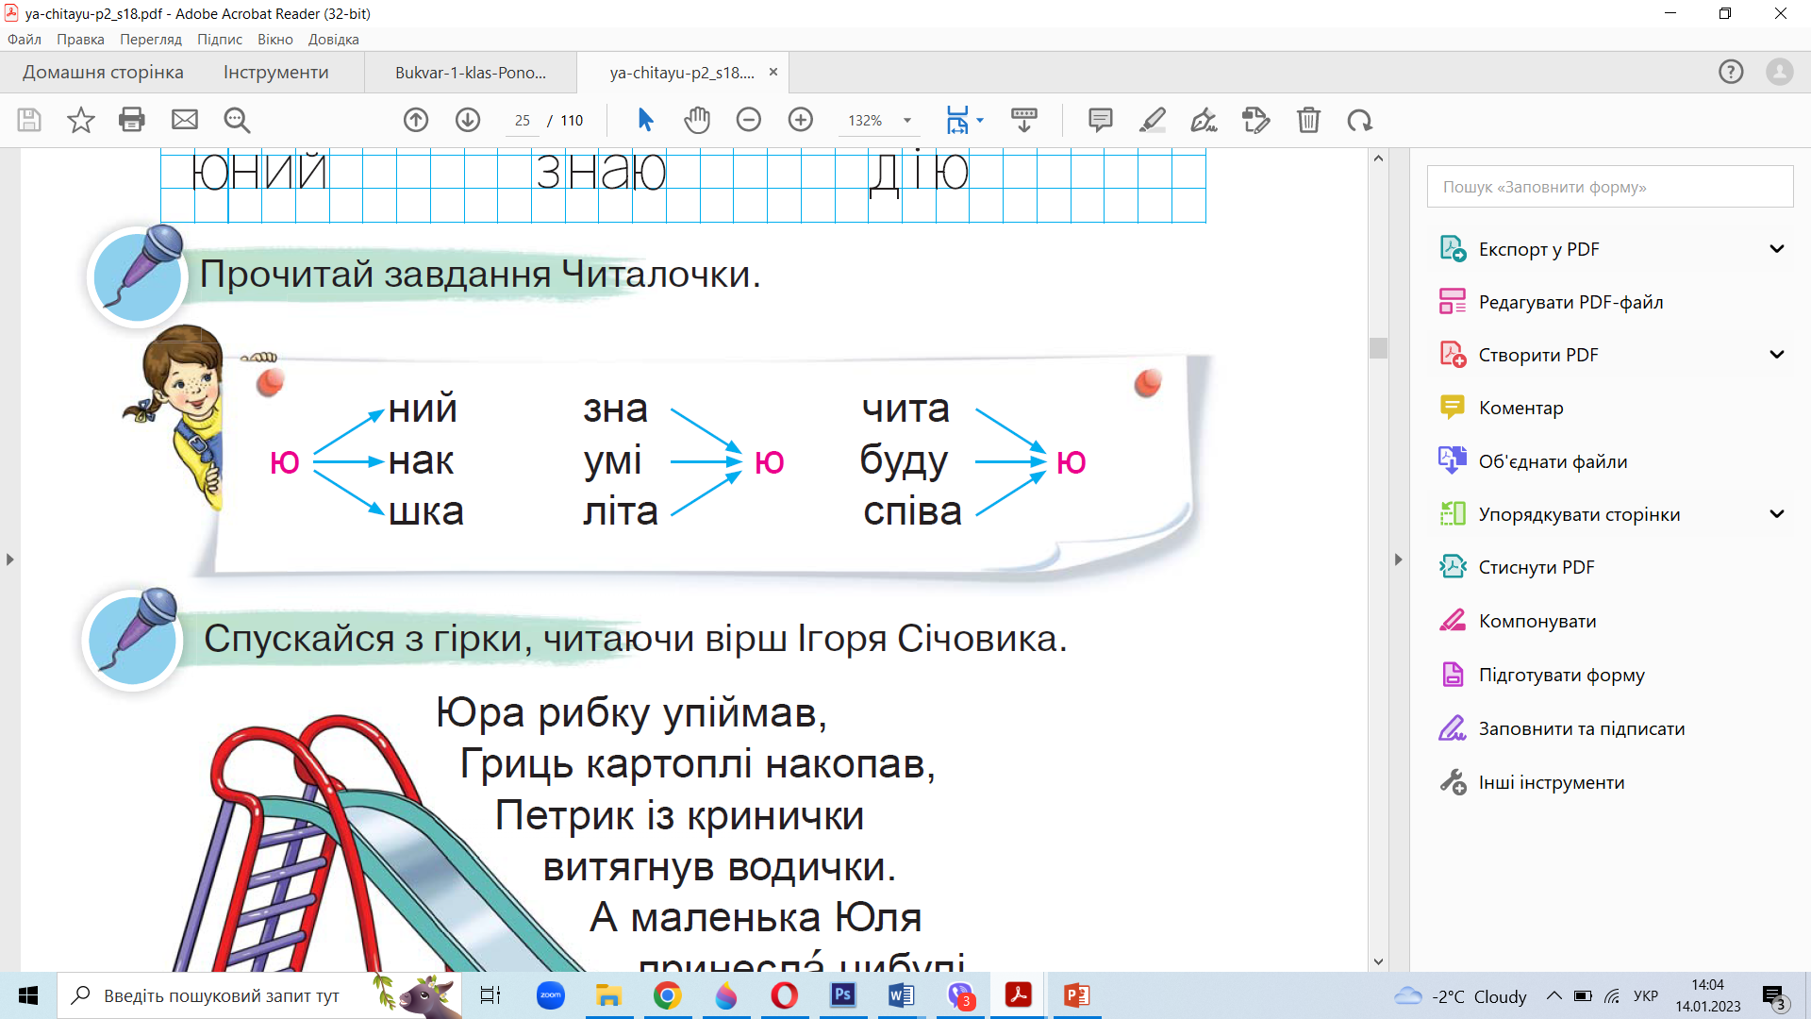
Правильно читаємо слова
Визнач, до якого слова в кожній колонці побудовано звукову схему.
[йу]
= о – о =
о = о = о
– = о – о = о
[йу]
[йу]
[йу]
Підручник, сторінка
42

Slide 10
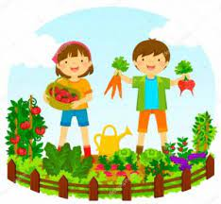

Прочитай вірш Ігоря Січовика
Юра рибку упіймав,
Гриць картоплі накопав,
Петрик із кринички
витягнув водички.
А маленька Юля
принесла цибулі,
кропу і петрушки —
зварить мама юшки.
Чим займались діти у вірші?
Для чого вони виконували ці дії?
Де стоїть буква Ю в словах Юра, Юля, юшка? Які звуки вимовляєш у першому складі цих слів?
Підручник, сторінка
42

Slide 11
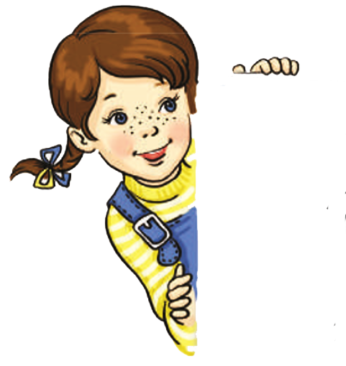
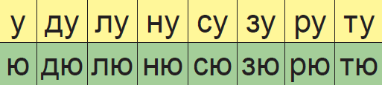

Прочитай завдання Читалочки
[у]
люди рюкзак нюх тюльпан
любов рюмсати нюхати тюлень
= о = – о –
= о – о =
Пригадай, які букви позначають м’кість попереднього приголосного?
Ь і я ю
Визнач, до якого слова в кожному рядку побудовано звукову схему.
Підручник, сторінка
43

Slide 12
Вправа «Що я знаю про верблюда?»
Чи довелося тобі бачити живого верблюда? Де саме?
Що тобі відомо про верблюдів?
Чи знаєш, де верблюди живуть?
Як довго верблюди можуть обходитись без води та їжі?
Чому на спині в них горби?
Верблюд – це велика жуйна тварина, одно або двогорба. Живе в пустелях та сухих степах. Він відзначається надзвичайною витривалістю. Верблюди здатні виживати без води до двох тижнів, а без їжі до місяця. В їх горбах розміщено жир, який тварина "використовує" у голодні часи. У дитинчат верблюдів горбів ще немає, тому що жир накопичується, коли тварина починає вживати тверду їжу.

Slide 13
Прочитай текст. Придумай заголовок
Дідусь Юхим подарував Юркові книжку про верблюдів. Вона була з яскравими малюнками і дуже цікава. Юрась захопився книжкою. Навіть про іграшки забув.
Із книжки він дізнався, де живуть верблюди. Чому на спині в них горби. Як довго верблюди можуть обходитись без води і їжі.
Юрко захотів побувати в пустелі і побачити живого верблюда.
— У пустелю потрапити складно, — сказав дідусь. — А в
зоопарк підемо. Там побачиш справжнього верблюда
Підручник, сторінка
43

Slide 14
Вправа «Запитання до тексту»
Які слова в тексті тобі не зрозумілі?
Про кого розповідається в тексті?
Як звали хлопчика і дідуся?
Що подарував дідусь Юркові?
Про кого була книжка?
Що дізнався Юрко з книжки про верблюдів?
Де захотілося хлопчикові побувати?
Що пообіцяв йому дідусь?

Slide 15


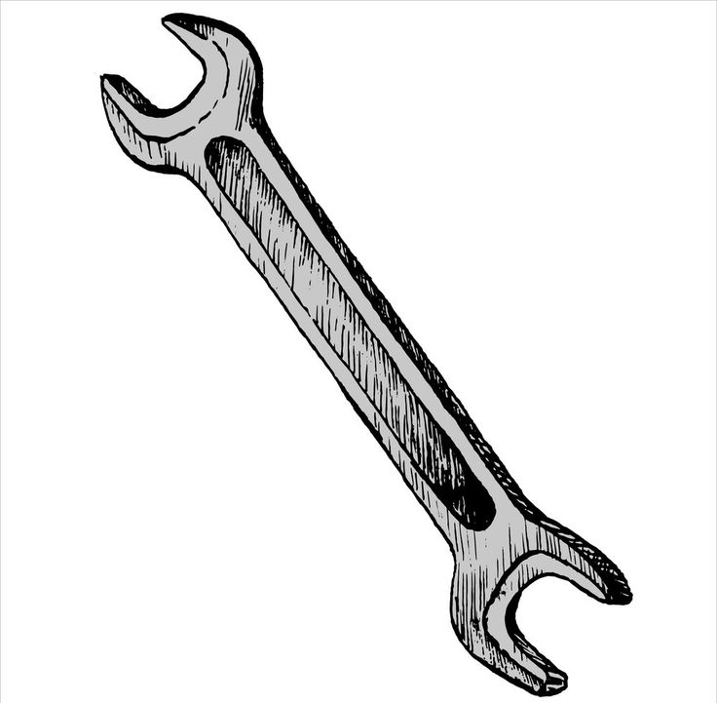

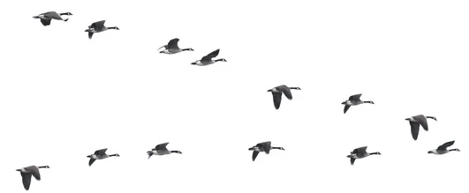
Багатозначне слово
ключ

Slide 16

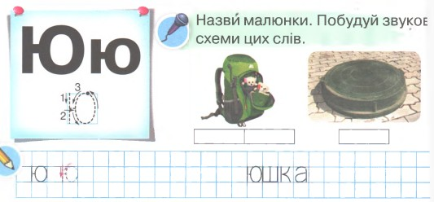
Робота в зошиті
Назви малюнки. Побудуй звукові схеми цих слів.
Надрукуй малу букву «ю» і слово з нею у клітинках.
Зошит, сторінка
70

Slide 17
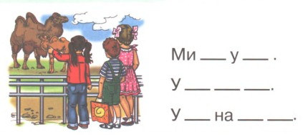

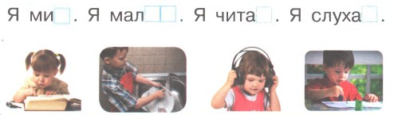
Робота в зошиті
Склади речення за світлиною і схемами
Знайди слова, які «заховались» у кожному ряду букв, і обведи їх.
Встав у слова пропущені букви.
З’єднай речення зі світлинами.
ю
юю
ю
ю
Зошит, сторінка
70

Slide 18

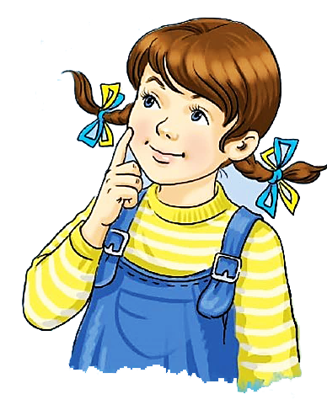
Вправа «Мікрофон»
Пригадай, яку букву вивчали на уроці.
Який звук вона позначає?
Коли буква ю позначає два звуки?
Які букви позначають м’якість попереднього приголосного?
ь і ю я
я
ю
[а]
[йа]
[у]
[йу]

Slide 19


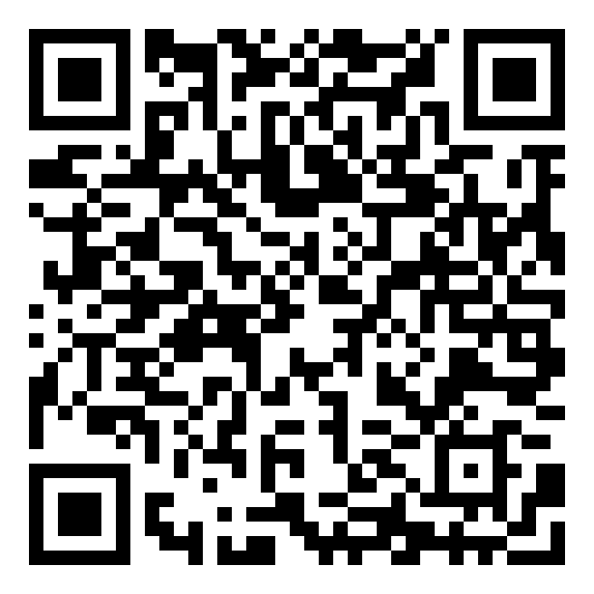

Online завдання
Відскануй QR-код або натисни жовтий круг!

Slide 20
Рефлексія «Який ти зараз?»
Вибери котика, що відображає твій настрій на кінець уроку

